Slide 1
GIÁO ÁN
BÀI THƠ: ONG VÀ BƯỚM
TÁC GIẢ NHƯỢC THỦY
Lứa tuổi: 4-5 tuổi
Giáo viên: Vũ Thị Hồng Điệp

Slide 2
HOẠT ĐỘNG:
GÂY HỨNG THÚ

Slide 4
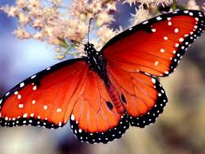

Slide 6
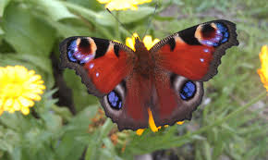

Slide 7
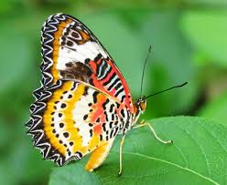

Slide 9
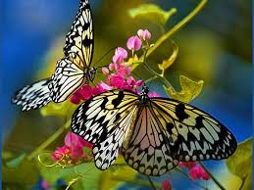

Slide 10
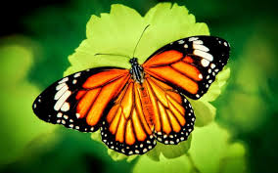

Slide 11
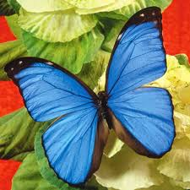

Slide 12
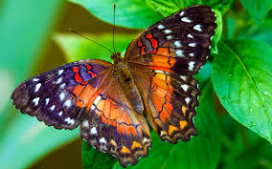

Slide 13
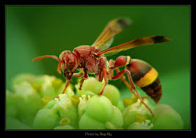

Slide 14
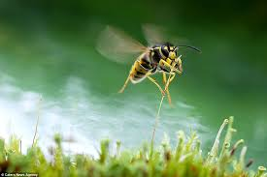

Slide 15
BÀI THƠ: ONG VÀ BƯỚM
TÁC GIẢ: PHẠM HỔ

Slide 16
ONG VÀ BƯỚM
Con bướm trắng
Lượn cành hồng
Gặp con ong
Đang bay vội
Bướm liền gọi
Rủ đi chơi
Ong trả lời
Tôi còn bận
Mẹ tôi dặn
Việc chưa xong
Đi chơi rong
Mẹ không thích
Nhược Thủy

Slide 17
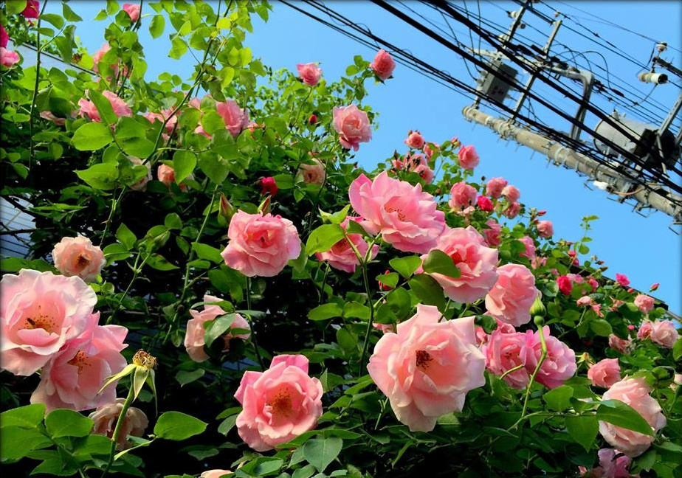
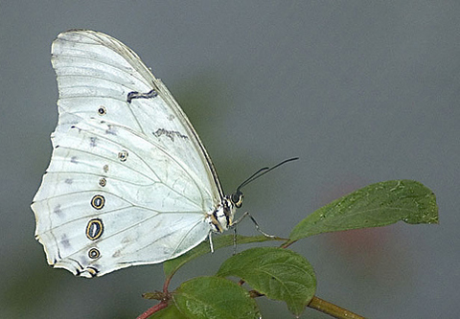
Con bướm trắng
Lượn cành hồng

Slide 18
Gặp con ong
Đang bay vội

Slide 19
Bướm liền gọi
Rủ đi chơi

Slide 20
Ong trả lời
Tôi còn bận
Mẹ tôi dặn
Việc chưa xong
Đi chơi rong
Mẹ không thích

Slide 21
BÀI THƠ: ONG VÀ BƯỚM
TÁC GIẢ: NHƯỢC THỦY

